Slide 1
summer camp
KPI Sikorsky challenge

Slide 2
Платформа для взаємодії команд і клієнтів
Що це?
Дозволить фрілансерам об’єднуватися в команди
Робота з клієнтами як за посередництва менеджера, так і напряму
Український ринок праці
Орієнтація на ІТ-галузь

Slide 3
Проблема
Відсутність біржі, яка надає можливість працювати разом
Складність пошуку роботи фрілансерам без досвіду
Проблема комунікації із замовником

Slide 4
РІШЕННЯ
Фрілансери можуть формувати команди в межах платформи
Автоматичний пошук відповідностей команд фрілансерам і навпаки
Менше часу на спілкування — більше на роботу з проектом
Збалансована система рейтингу

Slide 5




Конкуренти

Slide 6
Наші переваги
Можливість формувати команди
Легкий старт для новачків
Менеджер – менше часу на виконання замовлення
Унікальна рейтингова система

Slide 7
Ринок
45% ріст
кількості фрілансерів за минулий рік в Україні
На Upwork фрілансери заробляють більше $1 млрд
на рік
За 2014
рік обсяг українського ринку перевищив $60 млн
Україна —
4й ринок у світі за обсягами заробітку фрілансерів

Slide 8

Прогноз
“до 2020 року фрілансери складуть 60% всього світового ринку праці, а обіг ринку віддаленої роботи досягне $46 млрд.”
Експерти з Elance

Slide 9
маркетинг
Реклама в ІТ-спільнотах: dou.ua, habrahabr.ru, reddit.com
Цільова реклама в Google
Зниження відсотку сервісного податку відносно конкурентів
Безкоштовний додаток для пошуку партнерів у різних галузях
Пропозиція “Легкий старт”

Slide 10
Поточний статус
Сформовано команду
Складено технічне завдання
Прототип у процесі розробки

Slide 11
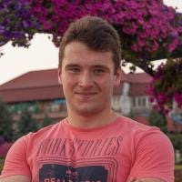
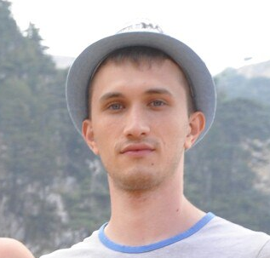
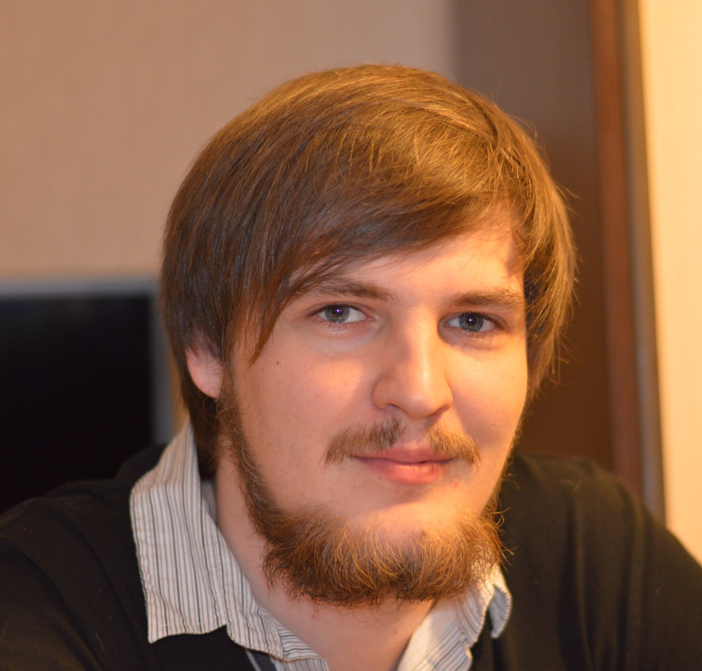
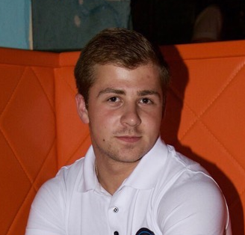
команда
Олег Головко
Максим Гілляка
Ярослав Мицьо
Михайло Дубас
Ярослав Мицьо
Senior
Developer
Михайло Дубас
PR-manager
Middle
Developer
Middle
Developer
Досвід роботи фрілансерами — понад 3 роки

Slide 12
пропозиція інвестору
Необхідні кошти:
Заробітна платня: $10 500 (щомісяця)
Оренда офісу: $1 000 (щомісяця)
Обладнання: $13 000 (разово)
Маркетинг: $2 500 (щомісяця під час релізу, 5 місяців)
Накладні витрати: 10%
Сума: $181 000
Тривалість: 12 місяців
Етапи: MVP (0-6 місяці), тестування (6-8 місяці), реліз (8-12 місяці)

Slide 13
Дякуємо за увагу!

Slide 14
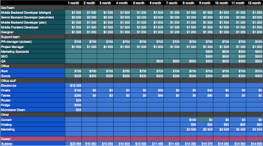
фінансові витрати

